Slide 1

tesseract 활용한
자동차 번호인식
프로젝트
# 3

Slide 2

Contents
1
outline
2
흐림도 측정
3
번호판 bounding box
4
번호판 체계

Slide 3
1
outline
(1) 어둡거나 흐린 사진에 대한 인식
(2) Tesseract 과정을 분석하여, 번호판 2개 이상이 있는 image에 대한 인식
(3) 번호판 인식 과정 중, 번호판의 숫자 및 문자 각 bounding box 처리

Slide 4
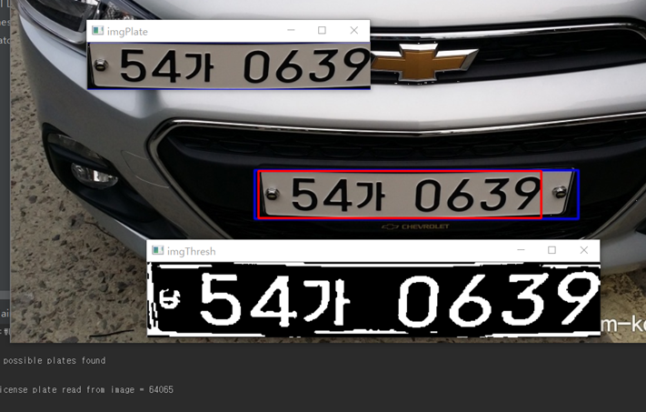
2
흐림도 측정

Slide 5
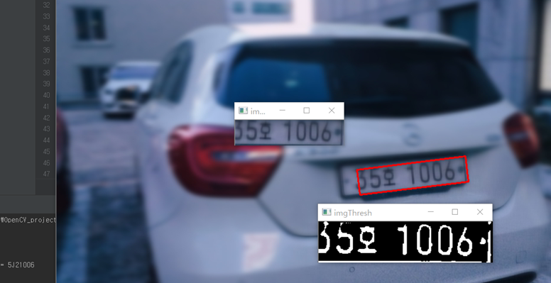
2
흐림도 측정

Slide 6
2
흐림도 측정
우리나라 번호판에서는 아직 한글인식이 떨어짐
숫자는 정확하게 인식함.
가끔 5를 J로 인식
영어 번호판에서는 흐림을 적용해도 적용하기 전과 같은 정확도를 보임
흐림에도 기울기에 영향을 많이 받음

Slide 7
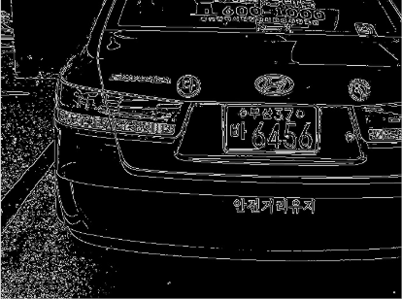
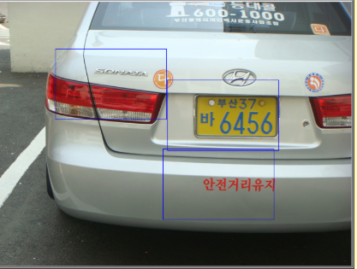
2
번호판 bounding box
번호판 추출 1-1. 원영상에서 CANNY EDGE 추출 (주 · 야간 시간대에 따른 Threshold 동적 변화 요구) 1-2. EDGE의 개수를 토대로 번호판 후보영역 추출 (최종 번호판 후보영역 추출 과정 필요 - 시간 소요 줄임)

Slide 8
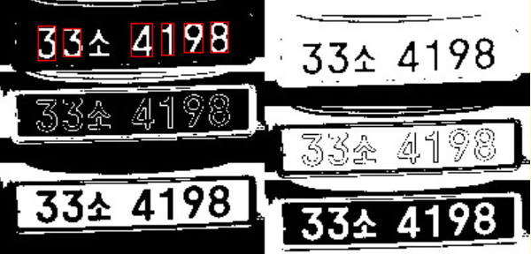
2
번호판 bounding box
2. 번호판 인식 (번호판 회전보정 추가) 2-1. KNN 알고리즘 이용한 번호판 후보영역 영상 양자화 (새 알고리즘) (양자화 알고리즘 개선) 2-2. 양자화된 각 레이어 레이블링 2-3. 레이블 크기, 비율 등 고려한 비 문자영역 제거한 뒤 4개의 레이블만 남김 2-4. 문자 인식
결과 1

Slide 9
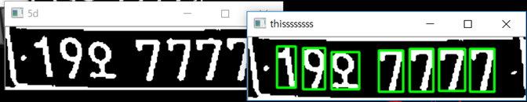
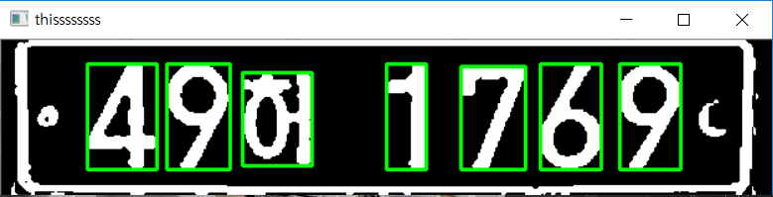
2
번호판 bounding box
2. 번호판 인식 (번호판 회전보정 추가) 2-1. KNN 알고리즘 이용한 번호판 후보영역 영상 양자화 (새 알고리즘) (양자화 알고리즘 개선) 2-2. 양자화된 각 레이어 레이블링 2-3. 레이블 크기, 비율 등 고려한 비 문자영역 제거한 뒤 4개의 레이블만 남김 2-4. 문자 인식
결과 2
결과 3

Slide 10
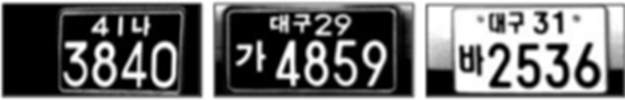
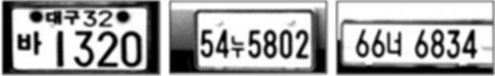
2
번호판 bounding box
Type1
Type2
Type3
Type4
Type5
Type6
연속된 4개의 큰 숫자들을 찾았을 경우 그 위치 정보를 이용해서 번호판 영역 추정

Slide 11
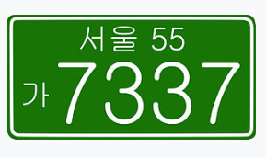

2
추후 계획
0.8 xHs
4
3
2
1
Hs
0.5 xWs
Ws
4
3
2
1
Hs
Ws
Ws
숫자열의 가로 길이 Ws 및 높이 Hs를 기준으로 2006년 이전 번호판 경우 : 가로 1.5배 세로 1.5배
2007년 이후 경우 : 가로 2배로 왼쪽 및 위쪽으로 확장시켜 번호판 영역 추정 및 체계 구성할 계획

Slide 12
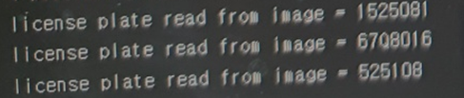
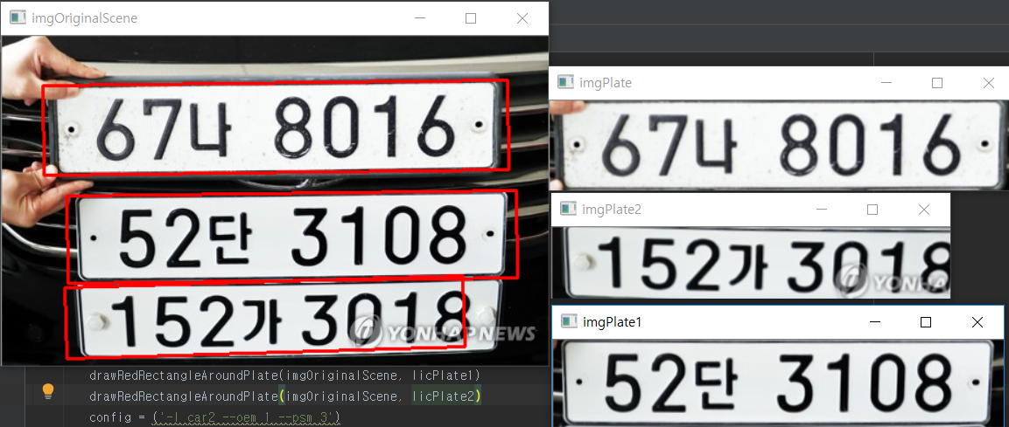
3
여러 개 번호판 인식

Slide 13

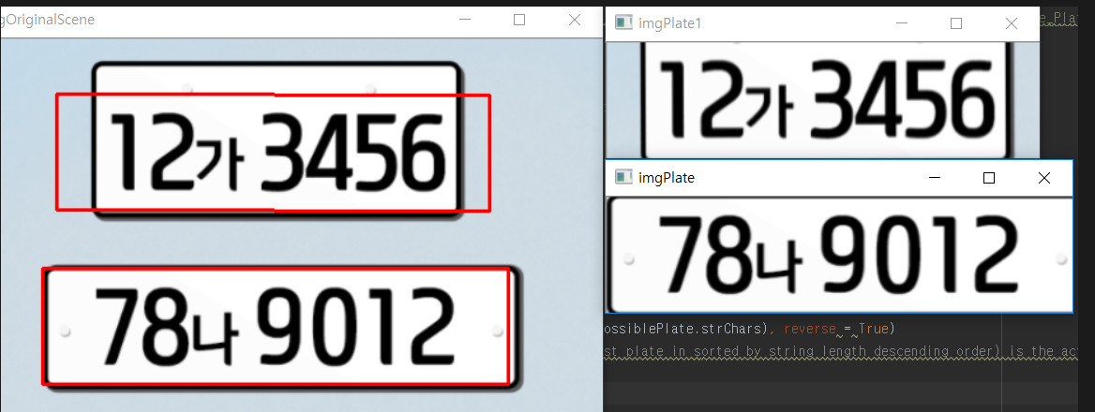
3
여러 개 번호판 인식

